Slide 1

C#调试
Debug is the thing matters....
汇报人：刘朋飞

Slide 2

目录
Contents
01、
点击此处输入标题
03、
点击此处输入标题
Click here to enter the title
Click here to enter the title
02、
点击此处输入标题
04、
点击此处输入标题
Click here to enter the title
Click here to enter the title

Slide 3
1 设计
2 编码
3 调试
根据需求设计合适的功能以及菜单、按钮、窗口等
根据数据确定合适的数据结构
将设计的内容通过窗口设计实现
为系统设计合适的数据结构
检查代码，去除语法及算法错误
编译代码，修改语法错误
逐步运行代码，检查代码运行中间以及最终结果，修改逻辑错误

Slide 4
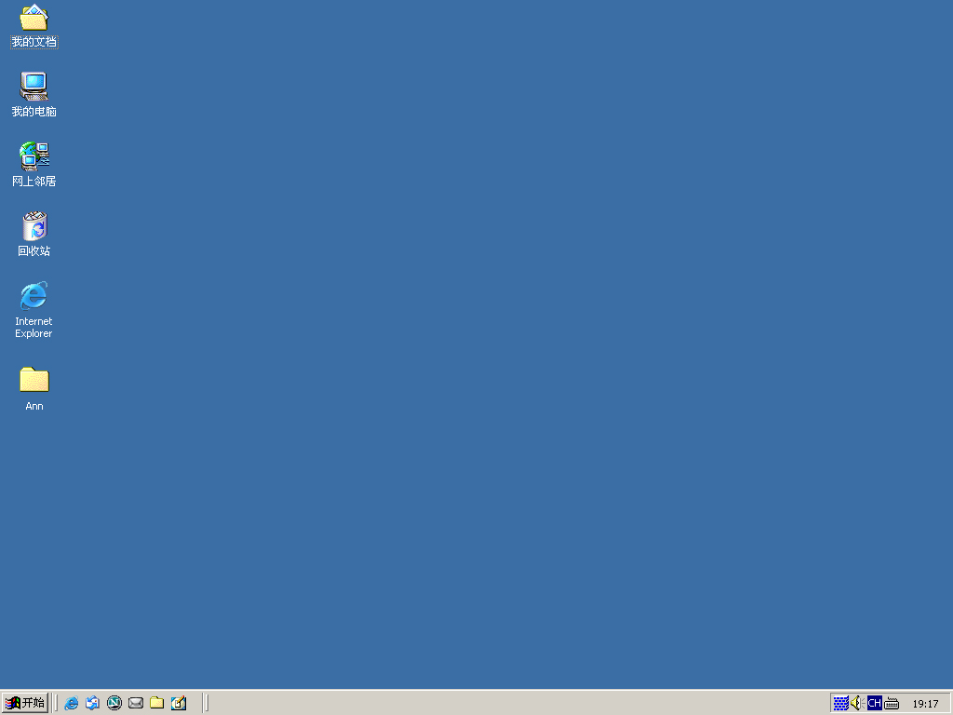
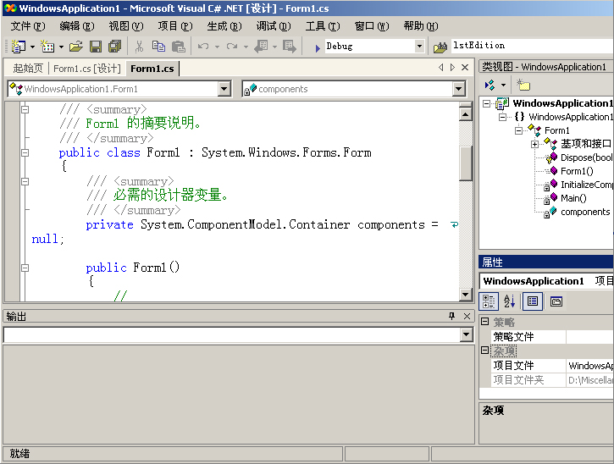
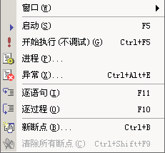
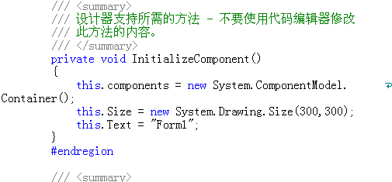



调试
应用程序必须
无错误
无故障
可靠
稳健
可以安装在客户端机器上
查找和排除错误或故障称为调试
应用程序开发

Slide 5

调试的必要性
计算机化的计费系统
必须重新输入全部信息
系统发生故障
X
在事物处理过程中，系统显示错误消息
在部署应用程序前必须先对其进行调试

Slide 6
错误类型
错误类型
语法错误、缺少括号等
在编译时确定
易于确定
语法错误
错误的算法导致错误结果、公式错误等
在执行过程中确定
难以调试
逻辑错误
内存泄漏、以零作除数、异常
在运行时确定
难以调试
运行时错误

Slide 7
调试过程
调试器
观察程序的运行时行为
跟踪变量的值
确定语义错误的位置
查看寄存器的内容
查看内存空间

Slide 8
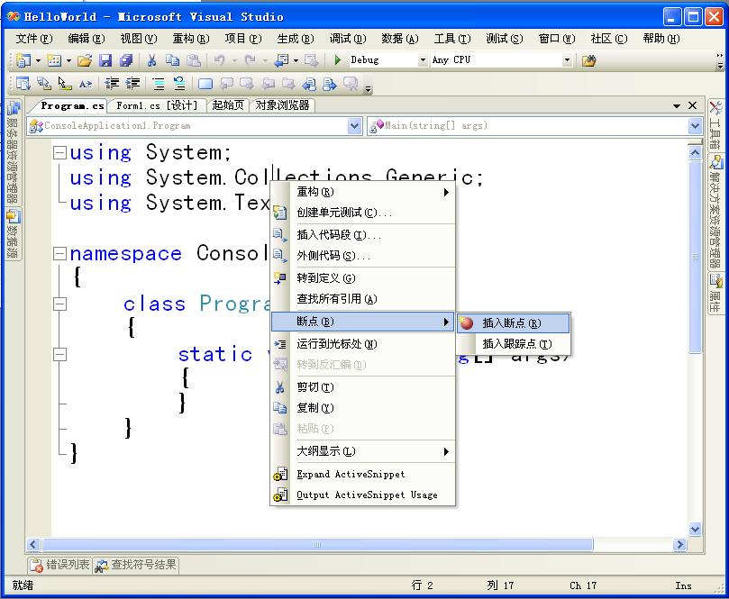
调试过程
可在代码中插入“断点”，以便在特
定行处暂停执行该代码
右键单击所需代码行，以设置断点
选择“插入断点”

Slide 9
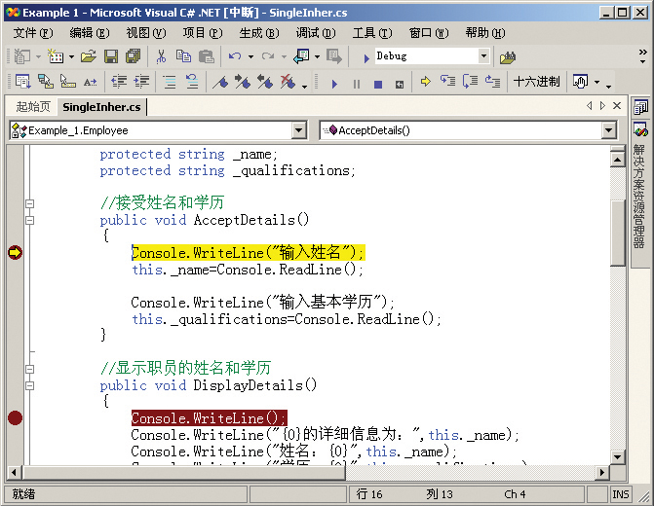
调试过程
暂停
选择“调试” →“继续”以便继续执行程序

Slide 10
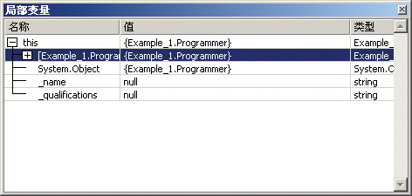
VS.NET 中的调试工具
“局部变量”窗口

Slide 11
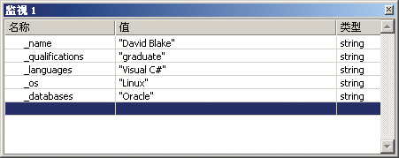
VS.NET 中的调试工具
“监视”窗口

Slide 12
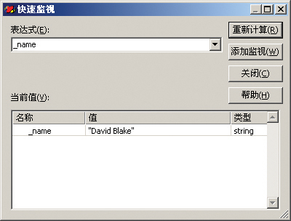
VS.NET 的调试工具
“快速监视”对话框

Slide 13
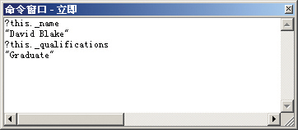
VS.NET 中的调试工具
“即时”窗口

Slide 14
VS.NET 中的调试工具
Visual Studio .NET 调试器的功能
跨语言调试
调试使用 .NET 框架编写的应用程序以及 Win32
本机应用程序
加入正在运行的程序
调试多个程序

Slide 15
异常
tranfer_money()
{
sendquery();
}
…….
…….
数据库
系统将查询发送到数据库中
帐户 | 姓名 | 余额
300123 | 小王
300124 | 小黄 | 7000
311320 | 小李
“C#”中的异常
拒绝交易
4500
错误 系统出现故障
网上银行
0
余额＝ 4500-5000
某学生小王转帐5000到其朋友小李的帐面上
程序崩溃

Slide 16
C# 中的异常处理
输入除数
_
0
2
4
结果 =
代码片段 1
...
INPUT Divisor
IF Divisor = 0 THEN
Result = Divident/Divisor
....
触发异常处理程序
GOTO PREVIOUS LINE

Slide 17
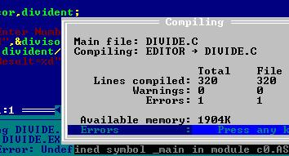
C# 中的异常处理
代码片段 1
...
INPUT Divisor
Result = Divident/Divisor
....
“用户自定义”错误检查机制
运行库
IF Divisor = 0 THEN GOTO PREVIOUS LINE
IF Divisor < 0 THEN PRINT “无效输入”
运行库应当提供“错误检查机制”
难以检查输入的任何“特殊字符”

Slide 18
错误与异常
错误：可预见，如信用卡号格式不对或口令不对。可由程序代码进行排除。
异常：与程序无关的外部原因造成。如数据表不可用或硬件故障等。

Slide 19
System.Exception

Slide 20
System.Exception
属性
Message获取描述当前异常的消息。
Source获取或设置导致错误的应用程序或对象的名称(程序集的名称)。
TargetSite获取引发当前异常的方法。
StackTrace获取当前异常发生时调用堆栈上的帧的字符串表示形式。

Slide 21
System.Exception
在 C# 程序中，引发异常共有以下两种方式
使用显式 throw 语句来引发异常。在此情况下，控制权将无条件转到处理异常的部分代码
使用语句或表达式在执行过程中激发了某个异常的条件,使得操作无法正常结束,从而引发异常
Try...Catch...Finally

Slide 22
try 和 catch 块
try
{
//程序代码
}
catch (IOException E)
{
//错误处理代码
}
filter_water()
{
try
{
water();
}
catch
{
impurities.Show();
}
}
…….
…….
滤水器
//程序代码
杂质
//错误处理代码
过滤水

Slide 23
try 和 catch 块
try
{
//程序代码
}
catch (IOException E)
{
//错误处理代码
}
引发I/O 设备异常

Slide 24
try 和 catch 块
try
{
//程序代码
}
catch( E)
{
//错误处理代码
}
System.Exception
可处理系统中的任何一种异常

Slide 25
try 和 catch 块
if (grade< 0 && grade > 150)
{
throw new InvalidNumberInput
(grade+ “不是合法的成绩”);
}
throw 可用来引发自定义异常“InvalidNumberInput”

Slide 26
使用 finally
try
{
//程序代码
}
catch
{
//错误处理代码
}
finally
{
//finally 代码
}
无论有否异常该代码都会执行

Slide 27
多重 catch 块
try
{
//程序代码
}
catch (IOException E)
{
//错误处理代码
}
catch (OutOfMemoryException E)
{
//错误处理代码
}
用于捕捉两种异常的“catch”块

Slide 28


Click here to enter the text Click here to enter the text Click here to enter the text Click here to enter the text Click here to enter the text Click here to enter the text
Click here to enter the text Click here to enter the text Click here to enter the text Click here to enter the text

Slide 29
标题
Enter the title
Click here to enter the text Click here to enter the text Click here to enter the text Click here to enter the text

Slide 30
结语
Click here to enter the text Click here to enter the text Click here to enter the text Click here to enter the text Click here to enter the text Click here to enter the text Click here to enter the text Click here to enter the text Click here to enter the text
Click here to enter the text Click here to enter the text Click here to enter the text Click here to enter the text

Slide 31
感谢观看
Thank you for watching

